Slide 1
Зима в картинах русских художников
Воспитатель:Иващенко Н.А.

Slide 2
Программное содержание:
• Продолжать знакомить детей с творчеством русских художников.
• Развивать у детей художественное восприятие произведений изобразительного искусства, учить понимать содержание картины.
• Формировать представления о выразительных средствах, которые использовал художник.

Slide 3
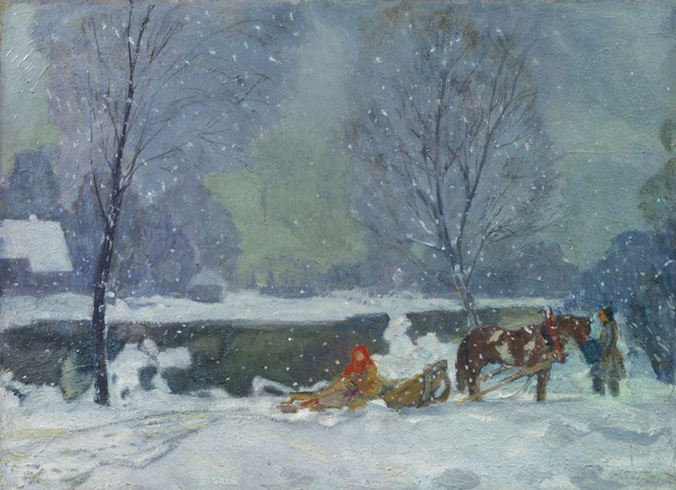
А. Пластов «Первый
Бобровский Г. М. Зима. Снег идет

Slide 4
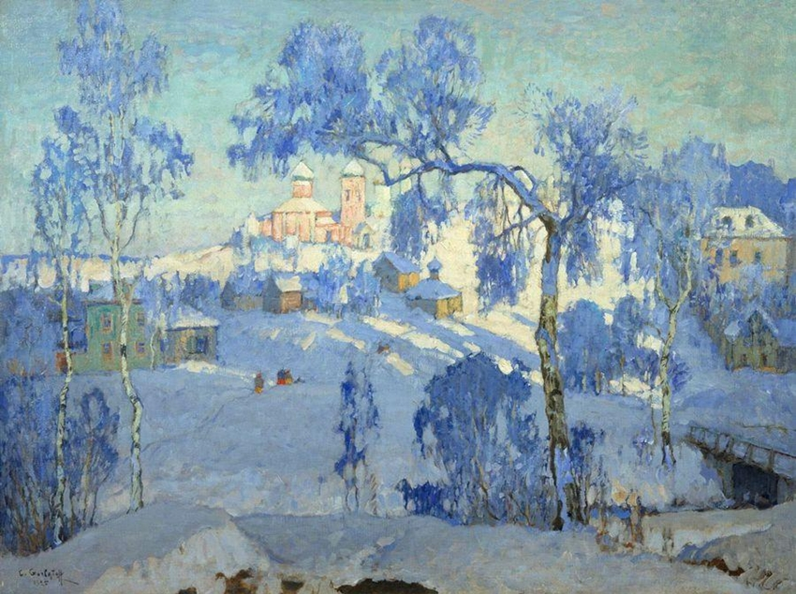
Горбатов К. И. Зимний пейзаж с церковью.

Slide 5
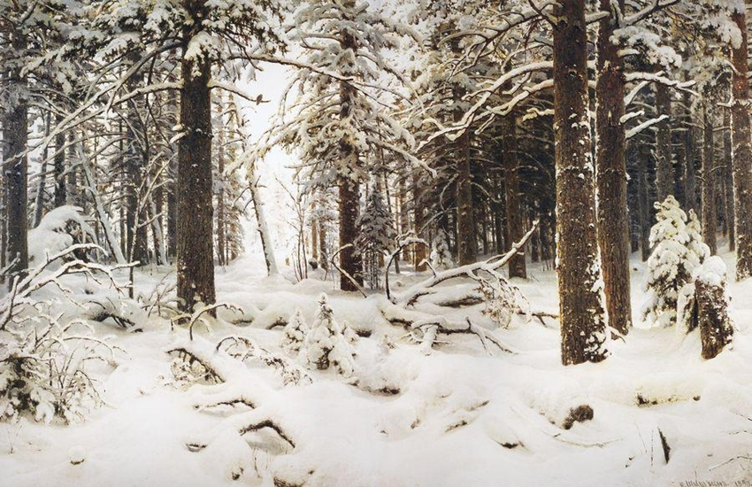
Шишкин И. И. Зима

Slide 6
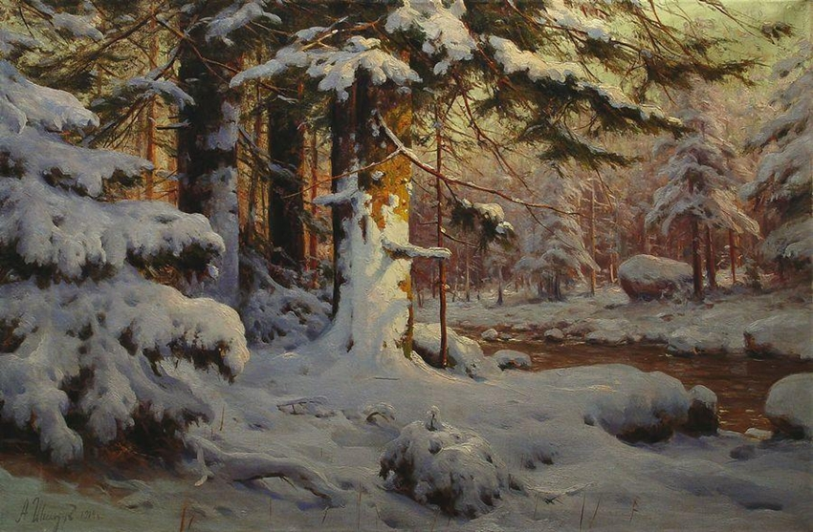
Шильдер А. Н. Зимний лес

Slide 7
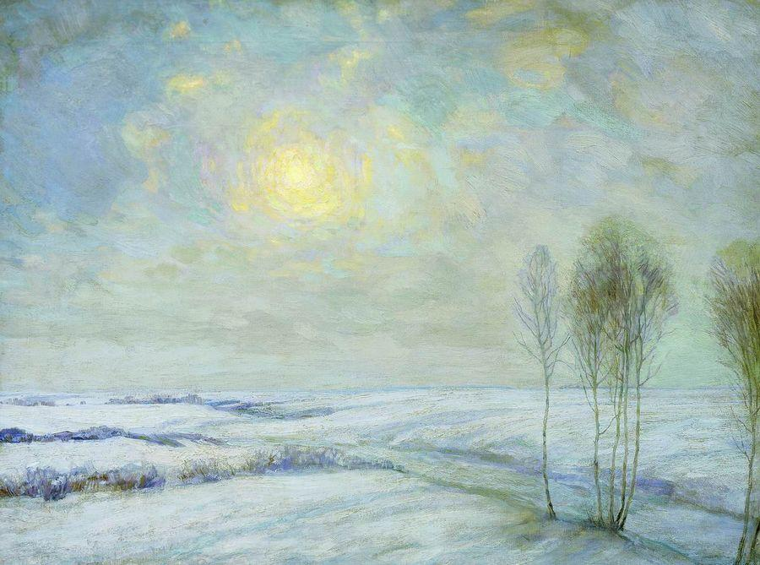
Бакшеев В. Н. Зимний пейзаж

Slide 8
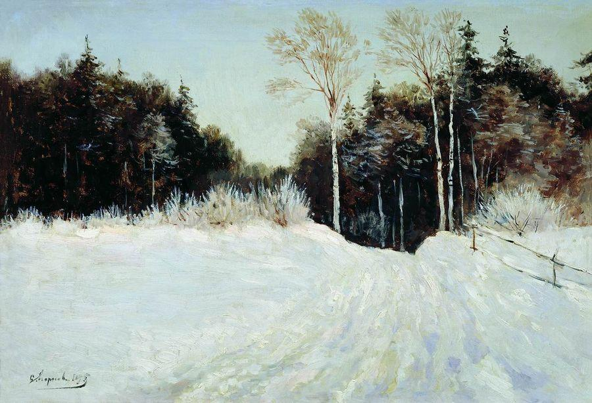
Егорнов А. С. Зима

Slide 9
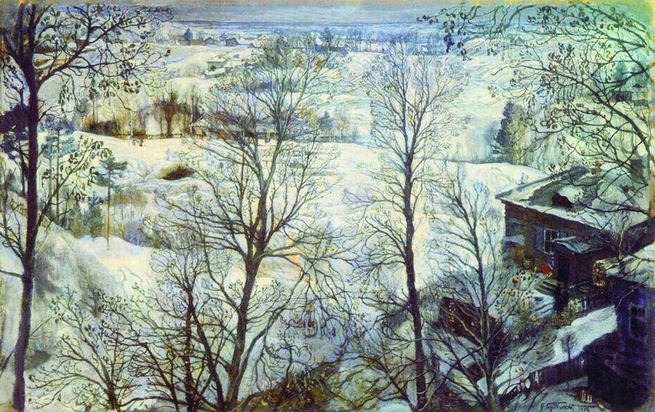
Бродский И. И. Зимний пейзаж.

Slide 10
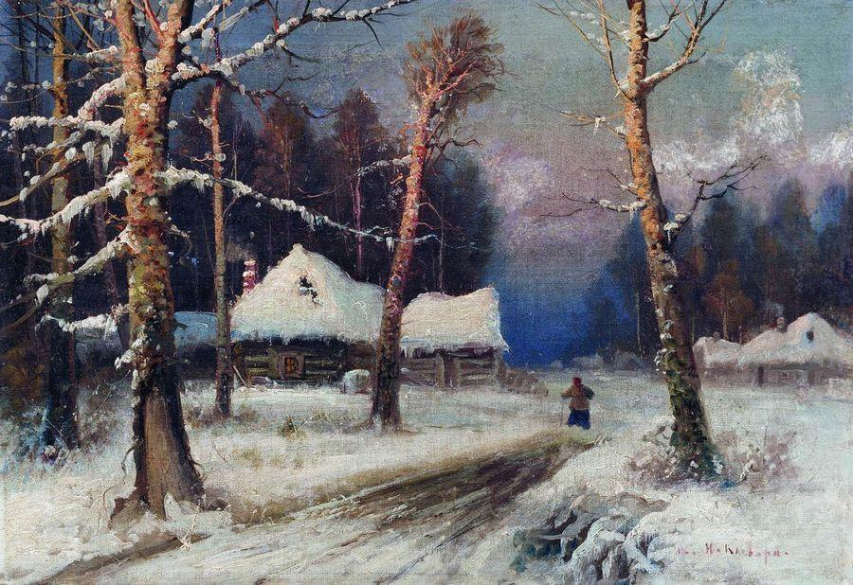
Клевер Ю. Ю. Зимний вечер в деревне

Slide 11
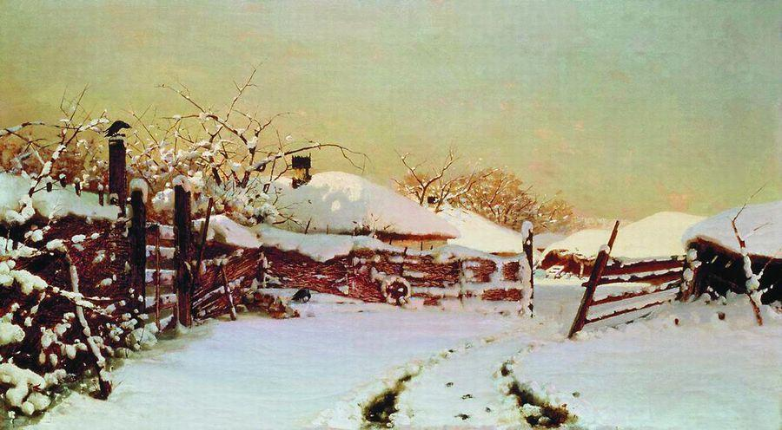
Дубовской Н. Н. Зима.

Slide 12
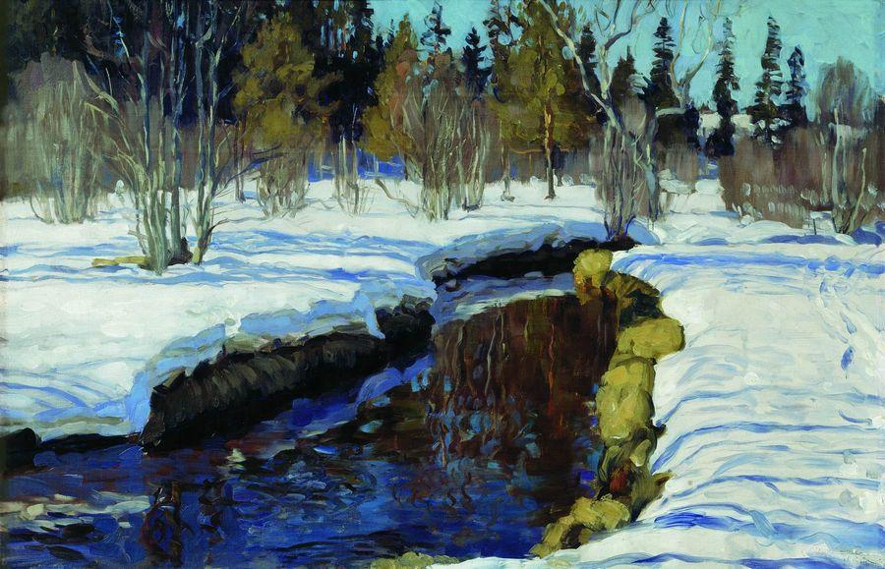
Жуковский С. Ю. Зима.

Slide 13
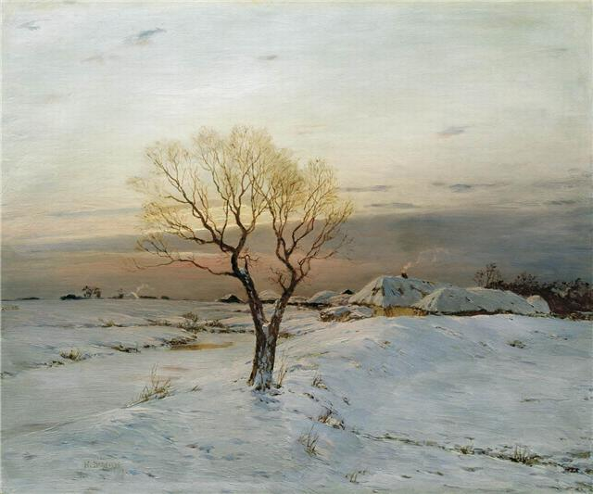
Дубовской Н. Н. Морозное утро

Slide 14
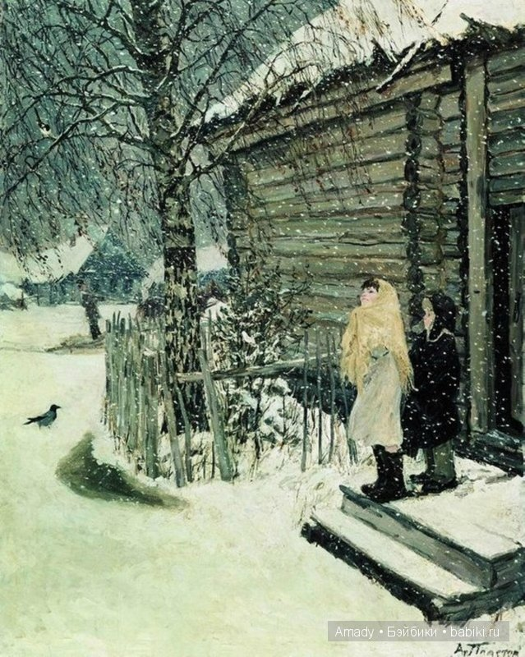
А. Пластов «Первый снег»
А. Пластов «Первый снег»

Slide 15
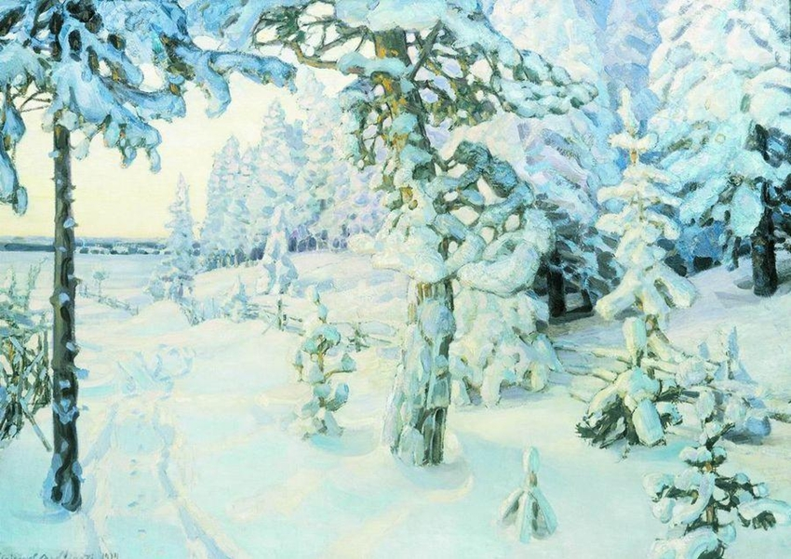
Васнецов А. М. Зимний сон (Зима)

Slide 16
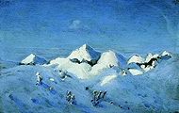
Куинджи А. И. Зима

